Slide 1




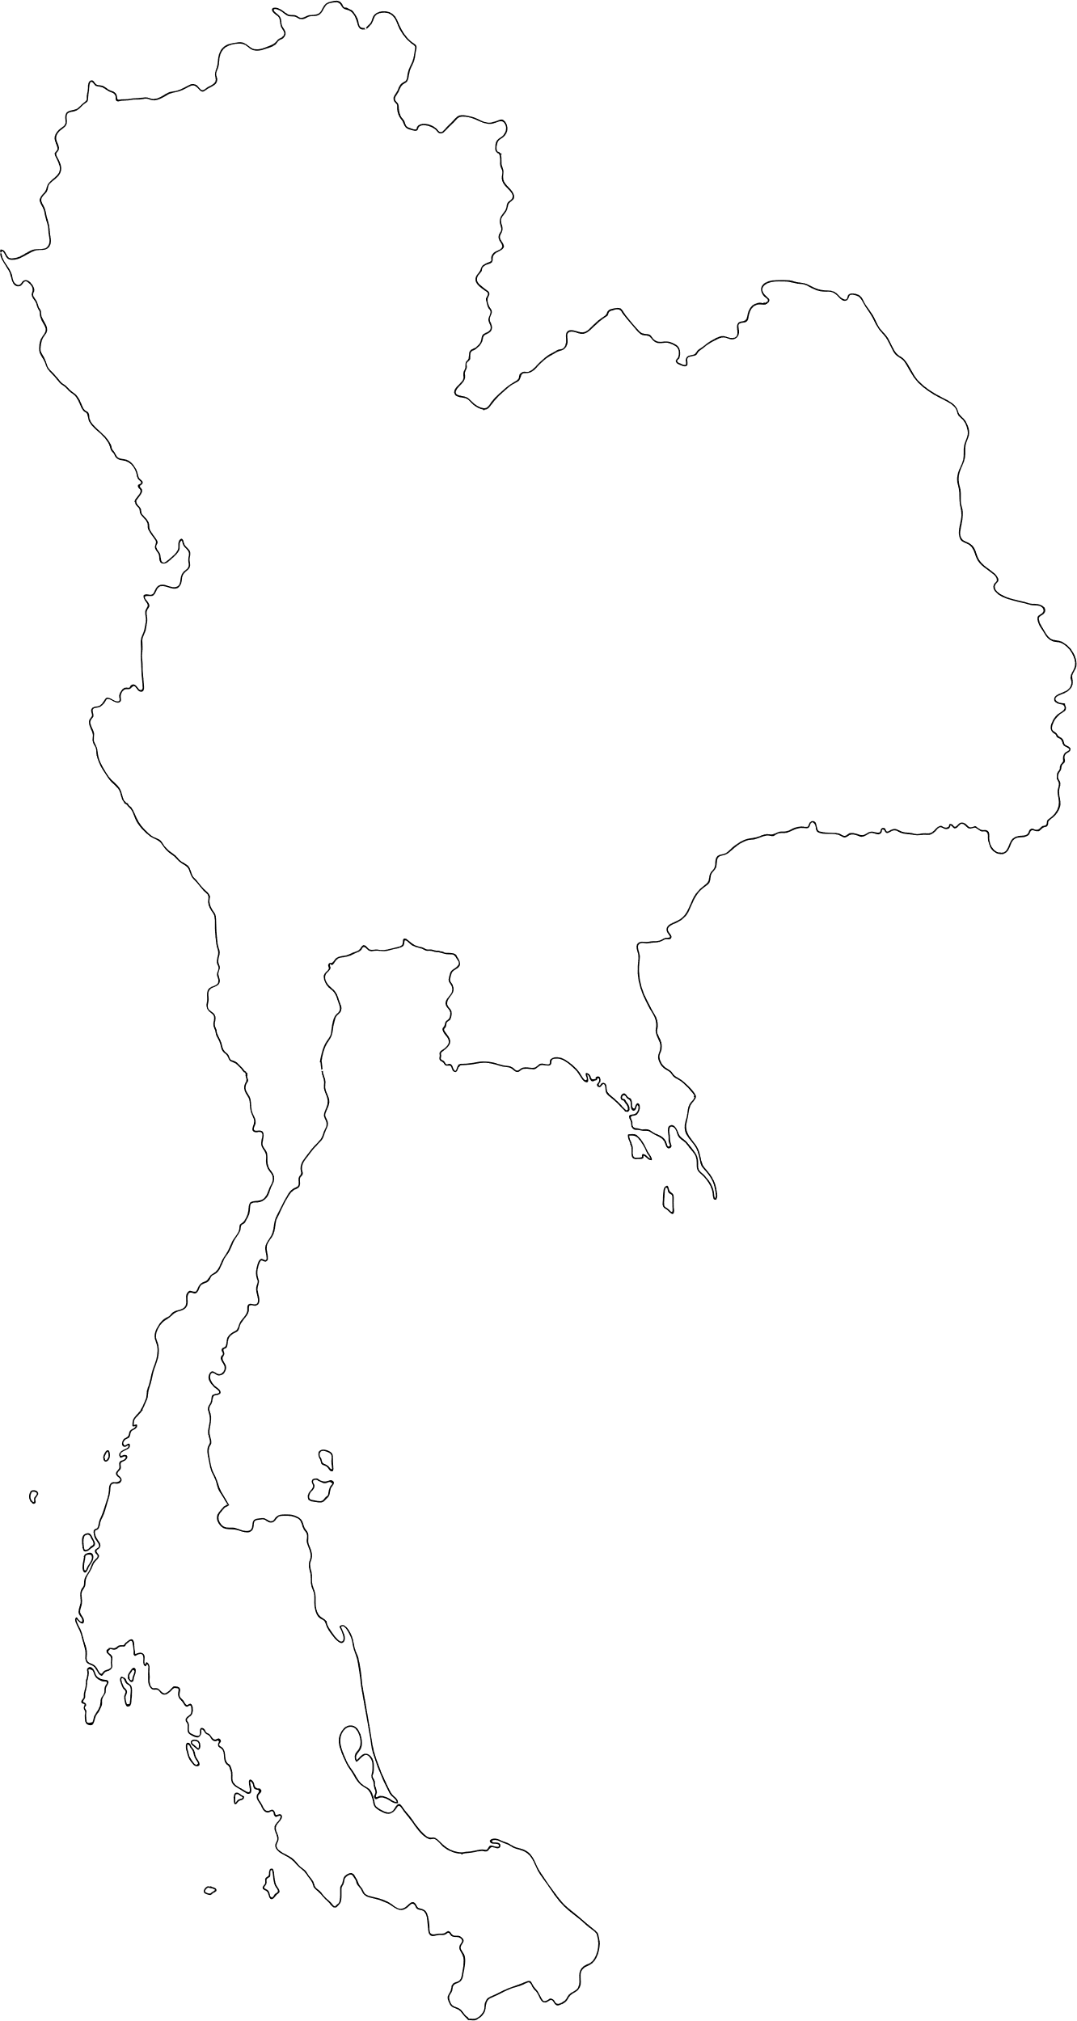


เหนือ
อีสาน
ภาษาถิ่น
กลาง
วัฒนธรรมกับภาษา
ใต้

Slide 2



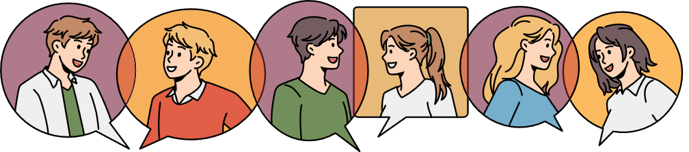
เหนือ
ภาษาถิ่น
อีสาน
กลาง
วัฒนธรรมกับภาษา
ใต้
มีผู้พูดจำนวนหลานล้านคน
มีคุณค่าในการสืบ ประวัติ ของคำ
ภาษาถิ่น
เป็นประโยชน์ในการสื่อสารกับคนในประเทศชาติ ทางสังคม เศรษฐกิจ และการเมือง

Slide 3
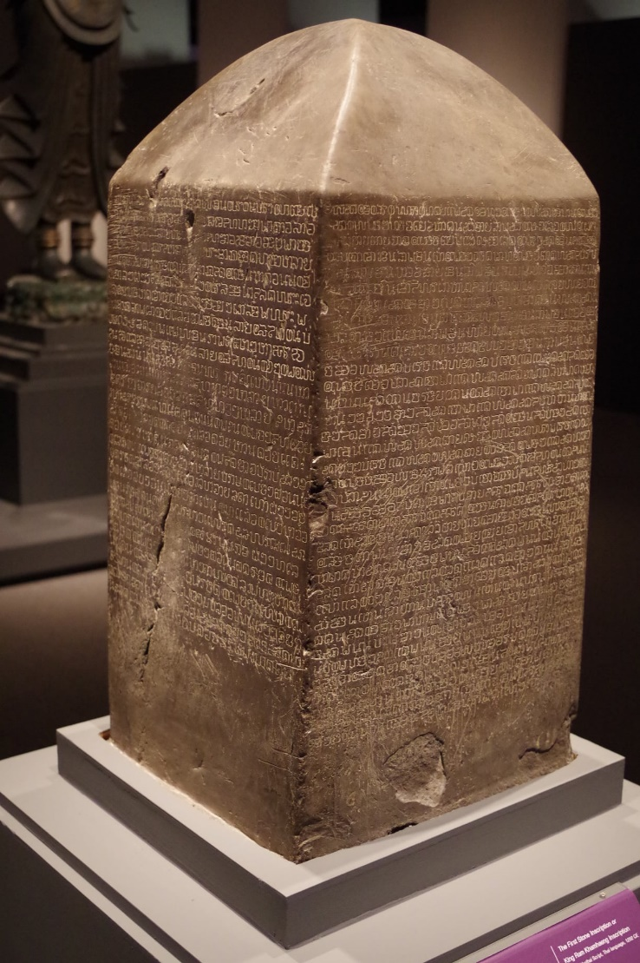
เหนือ
ภาษาถิ่น
อีสาน
กลาง
วัฒนธรรมกับภาษา
ใต้
ภาษาถิ่นแสดงให้เห็นถึงประวัติศาสตร์ของการใช้ถ้อยคำ คนไทยในสมัยสุโขทัยเรียกผลไม้ขึ้นต้นว่า หมาก แต่ปัจจุบันใช้หมากในบางพื้นที่เท่านั้น
ศิลาจารึกหลักที่ ๑ ของพ่อขุนรามคำแหง ระบุว่า
“กูได้หมากส้มหมากหวาน อันใดอร่อยกินดู
กูเอามาแก่พ่อกู”
ปัจจุบันมีภาคอีสานที่ยังเรียก
มะละกอ ว่า หมากหุ่ง

Slide 4
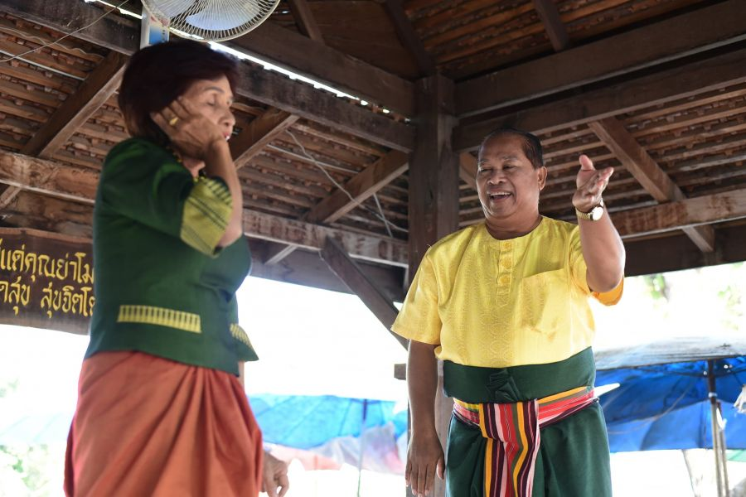
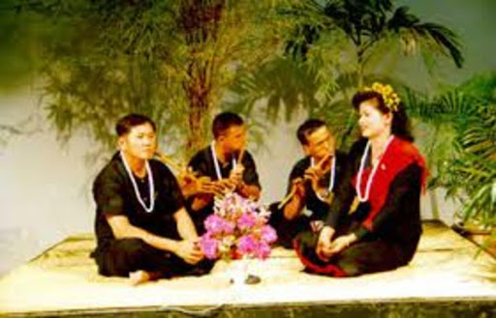
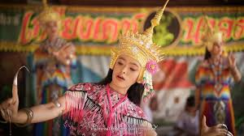
เหนือ
ภาษาถิ่น
อีสาน
กลาง
วัฒนธรรมกับภาษา
ใต้
ภาษาถิ่นทำให้เข้าใจวัฒนธรรมท้องถิ่นได้ดีขึ้น เพลงพื้นบ้านแต่ละท้องที่สะท้อนวัฒนธรรมผ่านภาษาอย่างชัดเจน
เพลงโคราช
นครราชสีมา
เพลงซอและค่าว
ภาคเหนือ
เพลงโนรา
ภาคใต้

Slide 5


เหนือ
ภาษาถิ่น
อีสาน
กลาง
ภาษาไทยมาตรฐาน
วัฒนธรรมกับภาษา
ใต้
ภาษาไทยที่ใช้พูด เขียน ติดต่อสื่อสารกัน โดยทั่วไป เป็นภาษาประจำชาติที่คนส่วนใหญ่ในประเทศไทยใช้ในการศึกษา ติดต่องาน และใช้ในราชการ
ภาษาราชการ
การสื่อสารคนไทย
ใช้ในการเรียน
การทำงาน
โอกาสทางการ

Slide 6
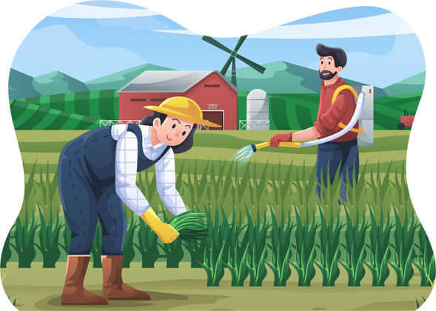
เหนือ
ภาษาถิ่น
อีสาน
กลาง
ภาษาถิ่นกลาง
วัฒนธรรมกับภาษา
ใต้
ภาษาถิ่นที่ใช้สื่อสารอยู่ในบางจังหวัดของภาคกลาง เช่น เพชรบุรี สุุโขทัย กาญจนบุรี สุพรรณบุรี ราชบุรี นครปฐม อ่างทอง และพระนครศรีอยุธยา เป็นต้น ภาษาถิ่นที่ใช้สื่อสารอยู่ในจังหวัดเหล่านี้ มีสำเนียงพูดที่แตกต่างกันออกไป จะมีลักษณะเพี้ยนเสียงไปจากภาษากลางที่เป็นภาษามาตรฐาน
ไม่กิน คนพื้นเมืองเพชรบุรีพูดว่า กิ๊นไม่
ส้ม คนพื้นเมืองสุโขทัยพูดว่า เปรี้ยว
รถจักรยานยนต์ คนพื้นเมืองกาญจนบุรีพูดว่า รถเครื่อง
ถังน้ำ คนพื้นเมืองสุพรรณบุรีพูดว่า กระแป๋ง

Slide 7


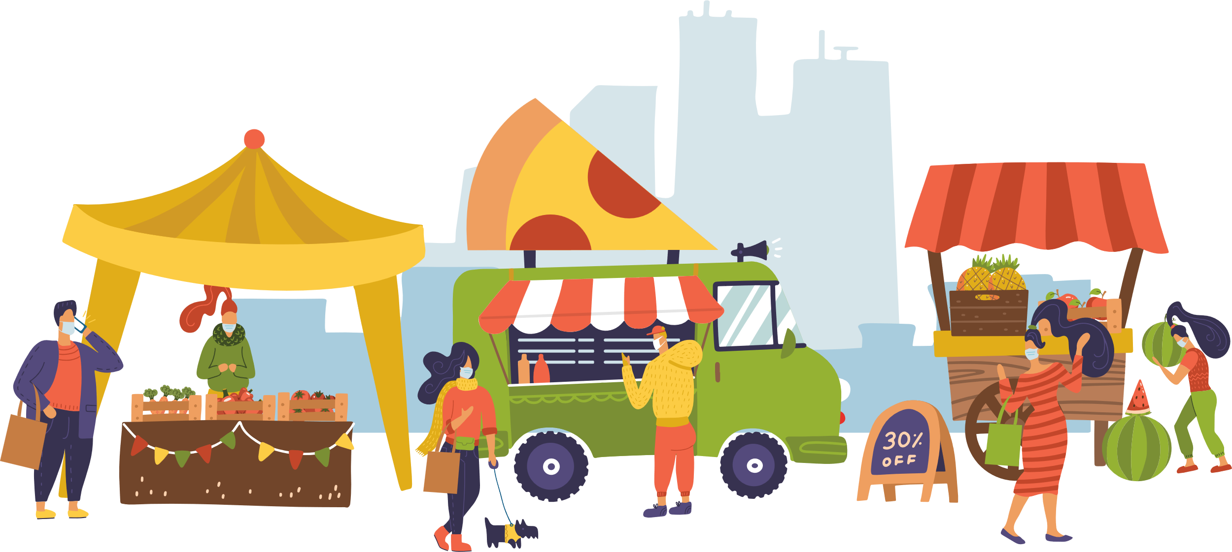

เหนือ
ภาษาถิ่น
อีสาน
กลาง
ภาษาถิ่นเหนือ
วัฒนธรรมกับภาษา
ใต้
เป็นภาษาที่มีสำเนียงการออกเสียงที่โดดเด่น เช่น คำที่ ภาษาไทยมาตรฐานใช้ ร ภาษาถิ่นเหนือจะเป็น ฮ และมักลงท้ายประโยค พูดอย่างอ่อนหวานด้วยคำว่า “เจ้า”
ฮัก
ขัว
กาด

Slide 8




เหนือ
ภาษาถิ่น
อีสาน
กลาง
ภาษาถิ่นอีสาน
วัฒนธรรมกับภาษา
ใต้
เป็นภาษาที่สำเนียงคุ้นหูเป็นอย่างดี ใช้พูดกันใน
ภาคตะวันออกเฉียงเหนือ มีลักษณะเฉพาะของตนเอง มักลงท้ายประโยคพูดว่า เด้อ นอ แน แม
เกิบ
แลน
แซ่บ

Slide 9




เหนือ
ภาษาถิ่น
อีสาน
กลาง
ภาษาถิ่นใต้
วัฒนธรรมกับภาษา
ใต้
้เป็นภาษาที่มีสำเนียงที่รวดเร็ว มักจะเป็นคำพูดห้วน ๆ สั้น ๆ และมักลงท้ายประโยคด้วยคำว่า หา เล่า ตะ เหอ
หย่านัด
เนือย
หัว

Slide 10
เหนือ
ภาษาถิ่น
อีสาน
กลาง
วัฒนธรรมกับภาษา
ใต้
เหนือ
อีสาน
คลังคำ
กลาง
ภาษาถิ่น
ใต้

Slide 11

คลังคำ
ภาษาถิ่น
กลาง
เหนือ
อีสาน
ใต้

Slide 12

พูด
อู้
เว้า
แหลง

Slide 13

อร่อย
ลำ
แซ่บ
หรอย

Slide 14

กลับบ้าน
ปิ๊กบ้าน
เมียบ้าน
หลบบ้าน

Slide 15

ฝรั่ง
บะหมั้น
บักสีดา
ชมพู่

Slide 16
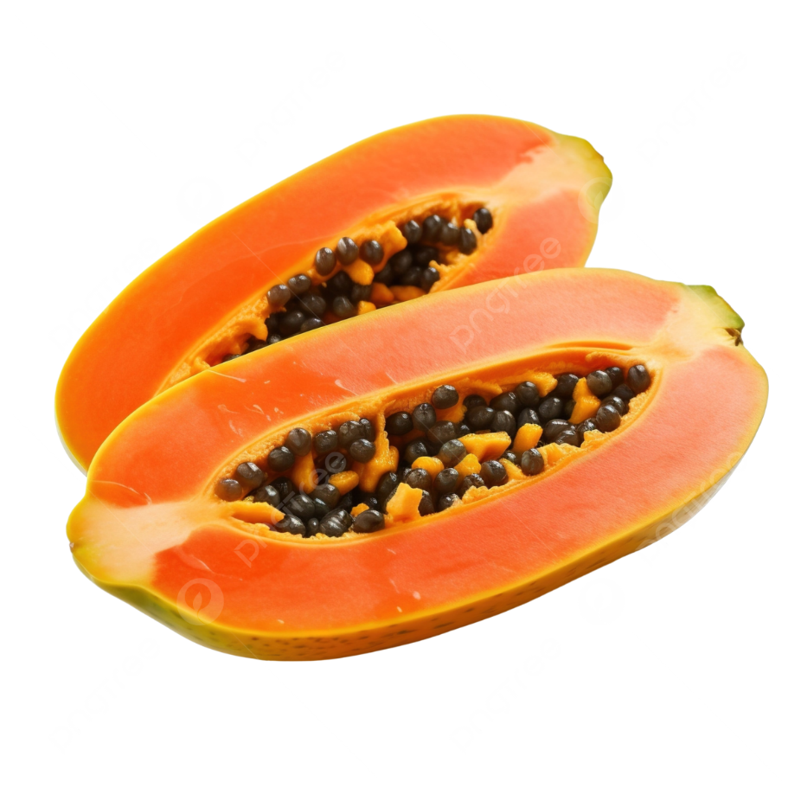
มะละกอ
บะกล้วยเต้ด
บักหุ่ง
ลอกอ

Slide 17

อย่ารีบ
บ่าดีฟั่ง
อย่าฟ่าว
อย่าแขบ

Slide 18

เพื่อน
เปื้อน
บักเสี่ยว
เผื่อน

Slide 19
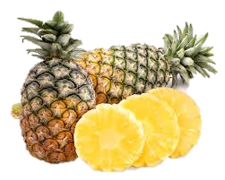
สับปะรด
บะขะนัด
บักนัด
หย่านัด

Slide 20

โกหก
ขี้จุ๊
ขี้ตั๋ว
ขี้หก

Slide 21



เหนือ
ภาษาถิ่น
อีสาน
กลาง
กิจกรรม&นำเสนอ
วัฒนธรรมกับภาษา
ใต้
ให้นักเรียนค้นหาคำภาษาถิ่น ๔ ถิ่นมา ๑ คำ จัดทำการ์ดคำภาษาถิ่น โดยพับกระดาษเป็น ๔ ส่วน ด้านหน้าเขียนคำภาษากลาง ด้านหลังเขียนเปนภาษาถิ่นต่าง ๆ
สับปะรด
บักนัด
จากนั้นคาบหน้าออกมานำเสนอหน้าชั้นเรียน

